Slide 1
竞选报告
薛家实验小学 四年级17班 贾梓珺

Slide 2
敬爱的老师，亲爱的同学们：
大家好！我叫贾梓珺，是四（17）晨曦中队的队员。
很荣幸我能参加善真服务社的竞选。作为一名光荣的少先队员,能生活在这样一个充满活力的大集体中我感到无比的光荣和自豪。首先我要感谢老师和同学们的信任，给我这次锻炼的好机会。身为班干部的我，肩负着好多责任,不但认真做好老师交给我的每一项任务，还主动为班级、为同学服务。老师给我的评价是做事认真、主动，组织能力强；同学们给我的评价是活泼开朗，乐于助人；我给自己的评价是充满自信，喜欢挑战，乐于奉献。
我要竞选的是组织部副部长，如果我能当选，我一定不辜负老师和同学们的信任，认真做好每一件事情，踏踏实实完成服务社交给我的每一项任务。

Slide 3
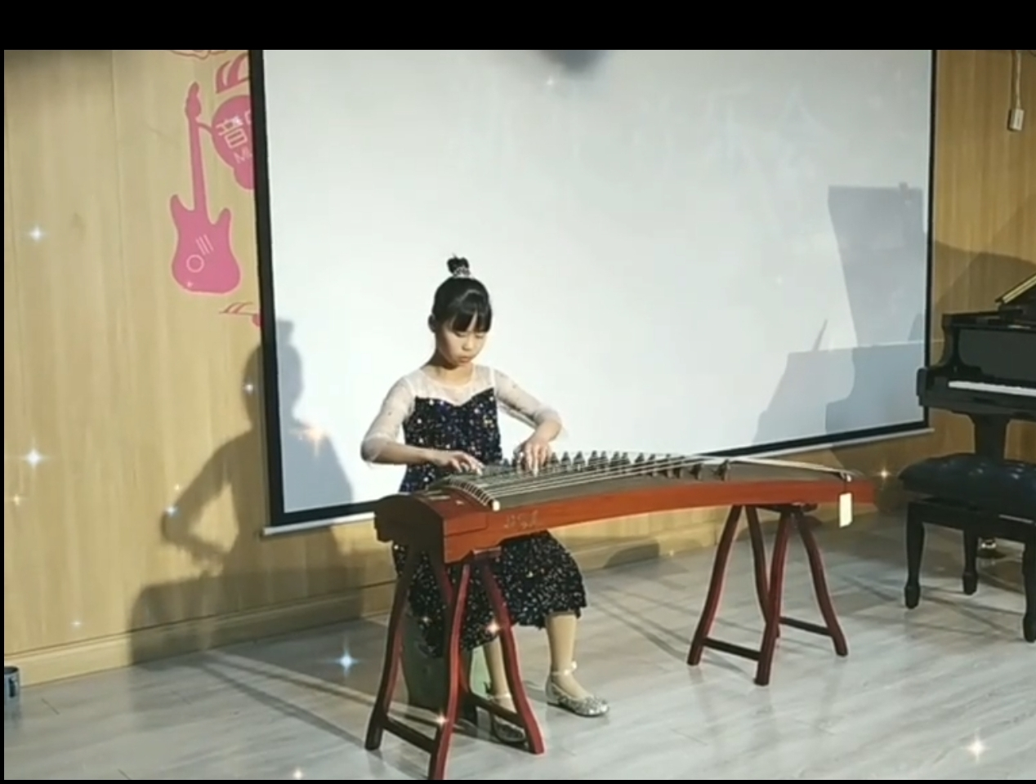
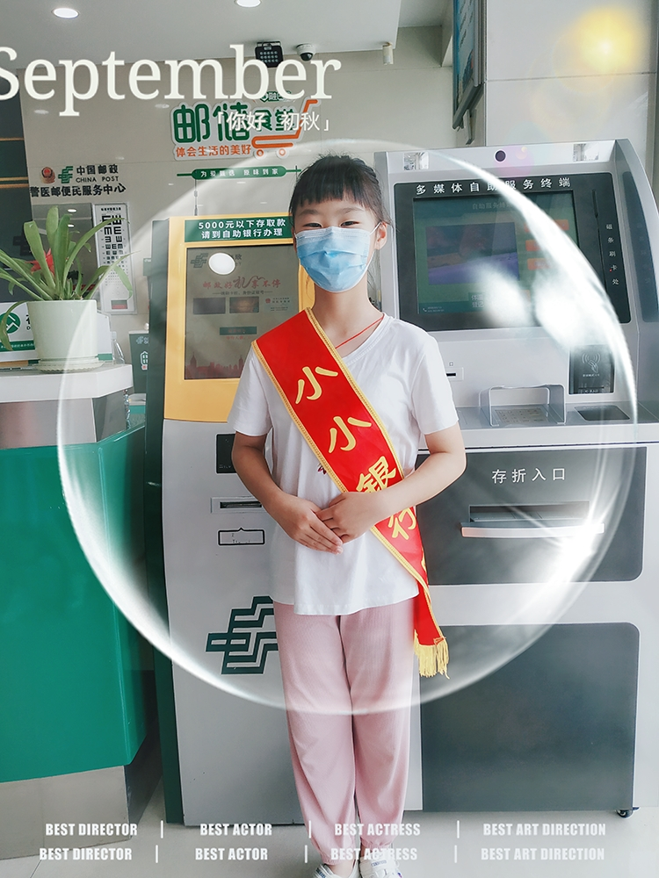
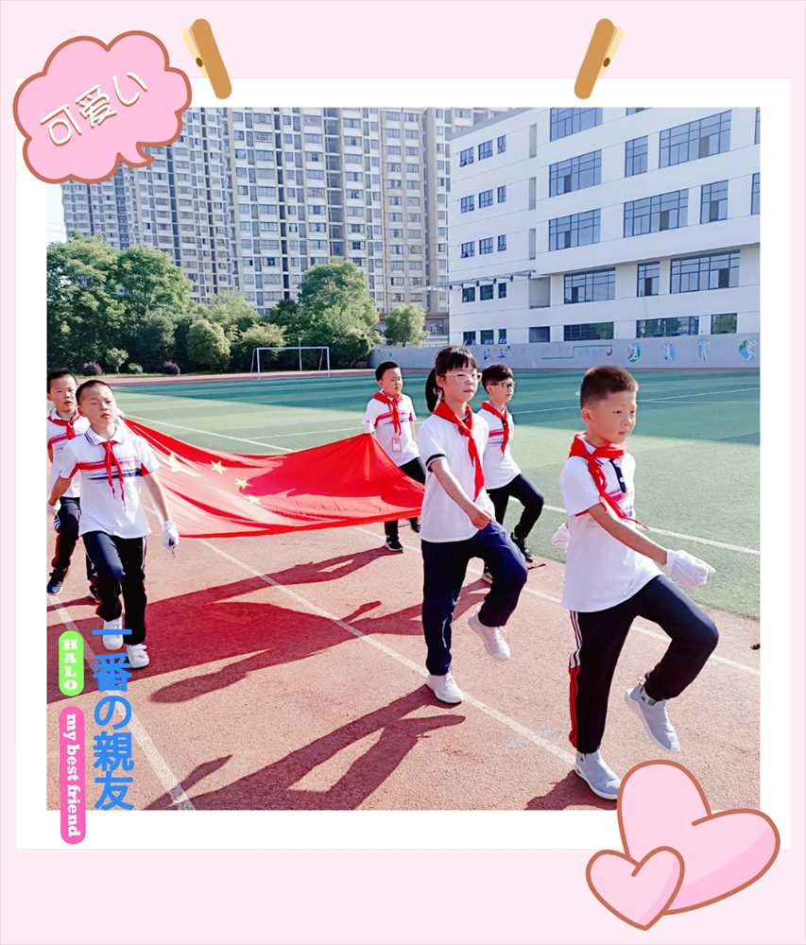
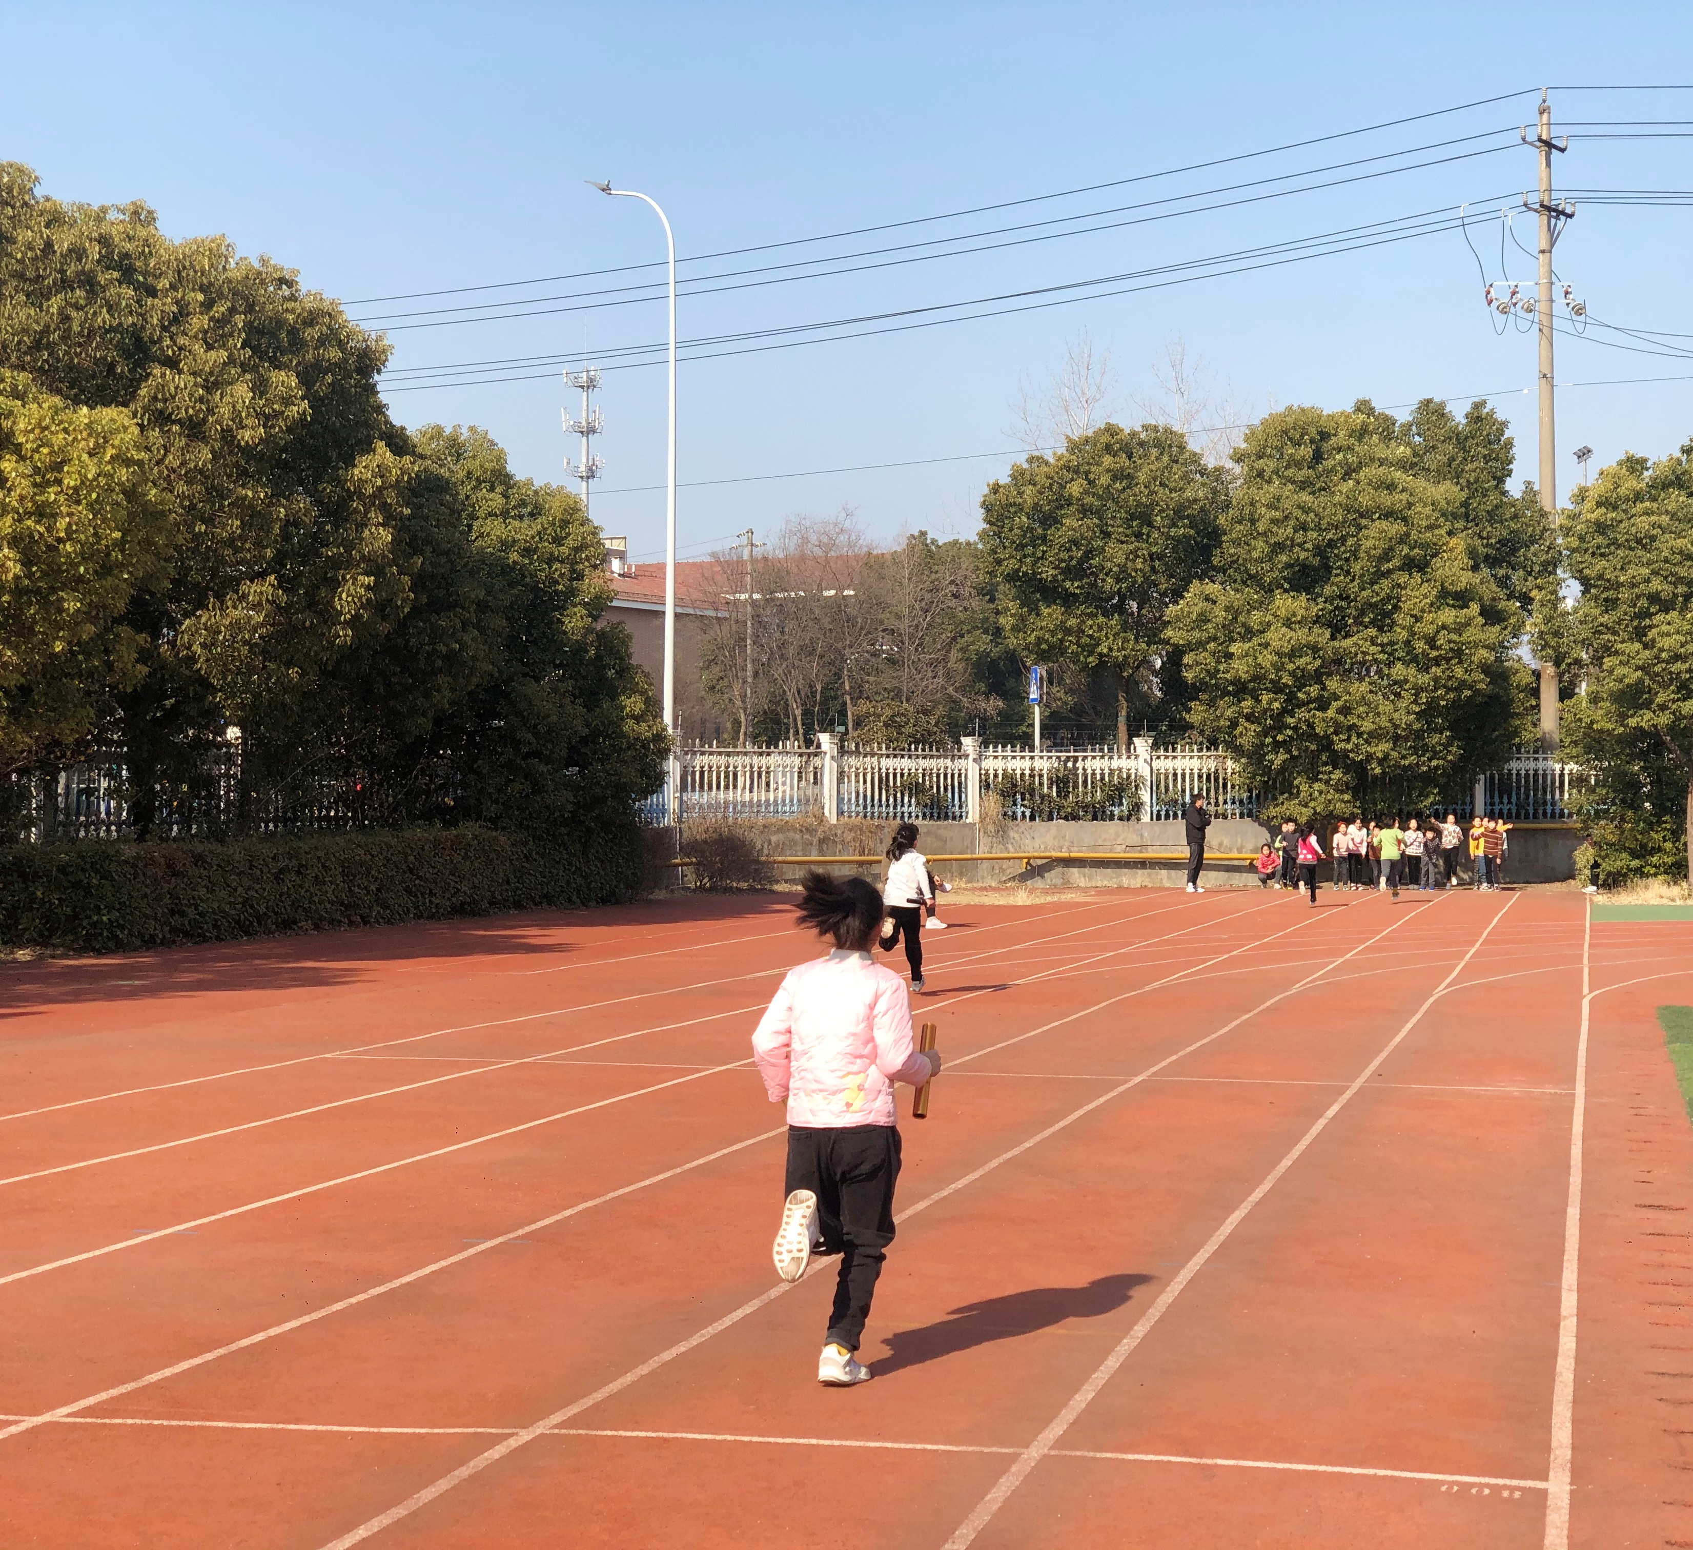
我的活动剪影
我是升旗手
音乐节
我自豪，我激动，因为我是一名升旗手，我是一名优秀的少先队员。
音乐影响了我，丰富了我的课余生活。音乐节上，一首《雪山春晓》让人心旷神怡。
小小银行家
我是一名小小银行家。体验银行大堂经理的工作，认识真假货币，为山区的孩子捐款、捐书本。
接力跑
加油……加油！我拼尽全力，要将我手中的小小接力棒完美地交接到队友的手上，只为赢得最终的胜利，为班级争光。

Slide 4
“我”是你最好的选择
请投我一票!
谢谢大家

